Slide 1
FOREX BÜLTENİ
04.03.2026
Euro’da Dip Arayışı Sürerken, Dolar’da Güvenli Liman Talebi
İran’da devam eden savaşla birlikte piyasada güvenli liman arayışı Dolar’a yöneldi. DXY’deki yükselişle birlikte altında da satış gelirken geri çekilmeye gümüş de dahil oldu ve altındaki güvenli liman talebinin bir kısmı Dolar’a yönelmiş oldu. Borsalar cephesinde ise görünüm zayıf. Özellikle Avrupa borsaları satıcılı seyrini koruyor. ABD endeksleri ise dünü %1’in üzerinde eksi ile kapattı. İran savaşının ne kadar süreceğine dair belirsizlik devam ederken Avrupa’da Fransa’nın da dahil olacağına dair haber akışı riskleri artırabilir. Buna ek olarak İran’ın bölge ülkelerdeki operasyonları da körfez savaşı riskini yukarı taşıyor.
Veri akışında bugün Avrupa ve ABD’de hizmet PMI verilerini takip edeceğiz. Gün içerisinde ayrıca Euro Bölgesi’nde işsizlik oranı, ABD’de ADP özel sektör istihdamı, ABD ham petrol stokları ve akşam saatlerinde ise Fed’in yayımladığı Bej Kitap Raporu takip edilecek.
Günün Önemli Verileri
Saat
11:55 | Almanya Hizmet PMI | 53,40 | 53,40
12:00 | Euro Bölgesi Hizmet PMI | 51,80 | 51,80
13:00 | Euro Bölgesi İşsizlik Oranı | 6,20% | 6,20%
16:15 | ABD ADP Özel Sektör İstihdamı | 50 bin | 22 bin
17:45 | ABD Hizmet PMI | 52,40 | 52,30
18:00 | ABD Hizmet ISM | 53,50 | 53,80
18:30 | ABD Ham Petrol Stokları | 3,0 mn | 16,0 mn
22:00 | ABD Fed Bej Kitap Raporu

Slide 2
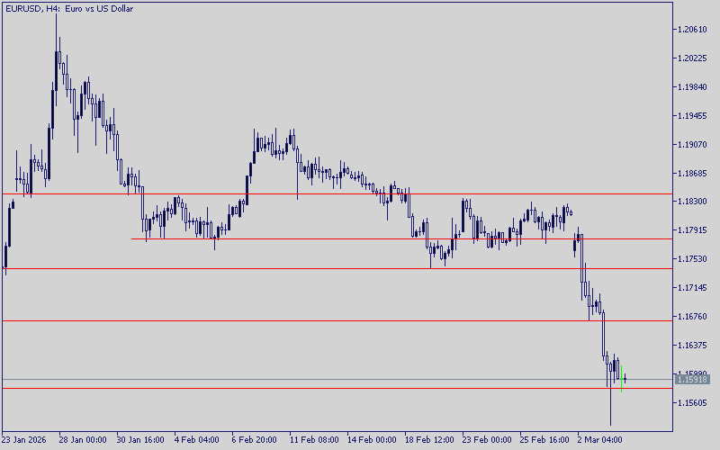
FOREX BÜLTENİ
04.03.2026
EURUSD
İran’daki savaştan en çok etkilenen ülke gruplarından birinin Avrupa olması Euro’yu aşağı çekiyor. Avrupa’da doğalgaz fiyatlarının yükselmesi büyüme dinamiklerini baskılıyor. Bu da Euro için negatif olan bir diğer etken olmakta. Bugün Avrupa ve ABD’de hizmet sektörü PMI verilerini takip edeceğiz.
Teknik olarak 1,1580 desteğine kadar gerileyen EURUSD paritesinde bu bölge üzerindeki tutunma olası tepki alımları açısından önemli olacaktır. Yükselişte ise 1,1625 direnç olarak takip edilebilir.
Destek 1: | 1,1580 | ----------- | Direnç 1: | 1,1625
Destek 2: | 1,1500 |  | Direnç 2: | 1,1670
Destek 3: | 1,1405 |  | Direnç 3: | 1,1740

Slide 3
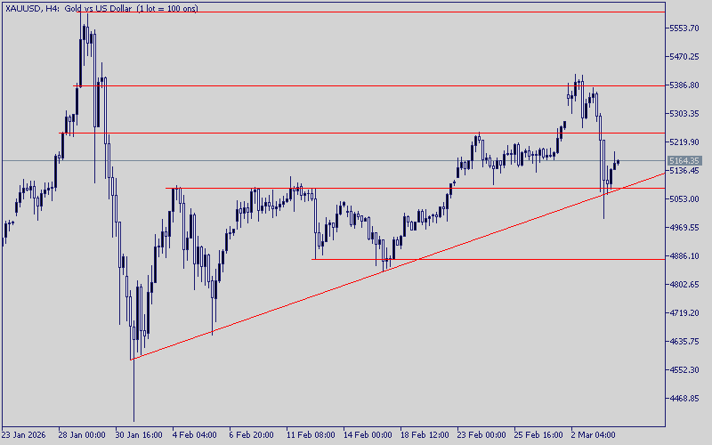
FOREX BÜLTENİ
04.03.2026
XAUUSD
Risk iştahının zayıflaması ve artan güvenli liman talebi ile birlikte altına olan yönelim sürse de DXY’deki yükselişle birlikte güvenli liman talebinin bir kısmı Dolar’a döndü. Bu da altını kısa vadede bir düzeltmeye itmiş durumda. Yine de devam eden riskler, ABD’de bütçe krizine doğru giden yol geri çekilmelerde altını tutmakta. Bugün veri akışı ve İran gündemi önemli olmaya devam edecek.
Teknik olarak dünkü satışla birlikte 5085 desteğini baskılayan ons altın bu bölge üzerinde tutunmayı başardı. Yükselişte 5150 direncinin aşılması halinde 5245 bir sonraki direnç olarak takip edilebilir.
Destek 1: | 5085 | ----------- | Direnç 1: | 5150
Destek 2: | 5000 |  | Direnç 2: | 5245
Destek 3: | 4875 |  | Direnç 3: | 5280

Slide 4
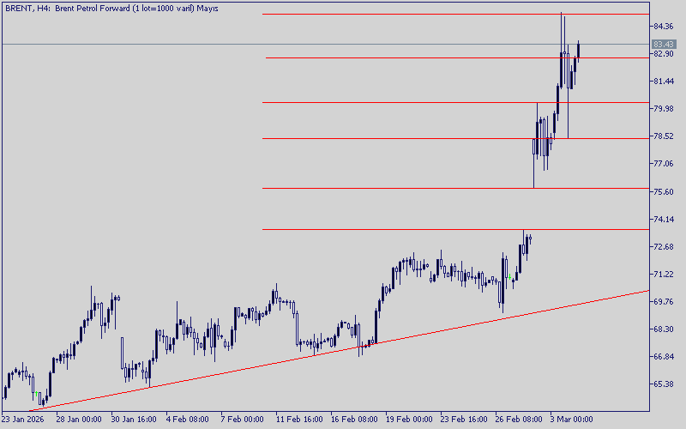
FOREX BÜLTENİ
04.03.2026
BRENT
Hürmüz Boğazı’nın kapatılmasıyla birlikte 80 dolar üzerinde ivme kazanan Brent petrol dün ABD’nin boğazı tekrar faaliyete açabileceği haberi ile gerilese de bu düşüş sınırlı kaldı. Yeni güne tekrar 83 dolar üzerinde başlıyoruz. İran gündemi önemini koruyor. Haber akışı volatilite yaratabilir.
Teknik olarak 82,70 destek bölgesi üzerindeki tutunma devam ettiği sürece yukarı eğilim sürebilir. Olası geri çekilme ve kırılma durumunda ise 81,40 bölgesi bir sonraki destek olarak öne çıkmakta.
Destek 1: | 82,70 | ----------- | Direnç 1: | 85,00
Destek 2: | 81,40 |  | Direnç 2: | 86,20
Destek 3: | 81,00 |  | Direnç 3: | 87,50

Slide 5
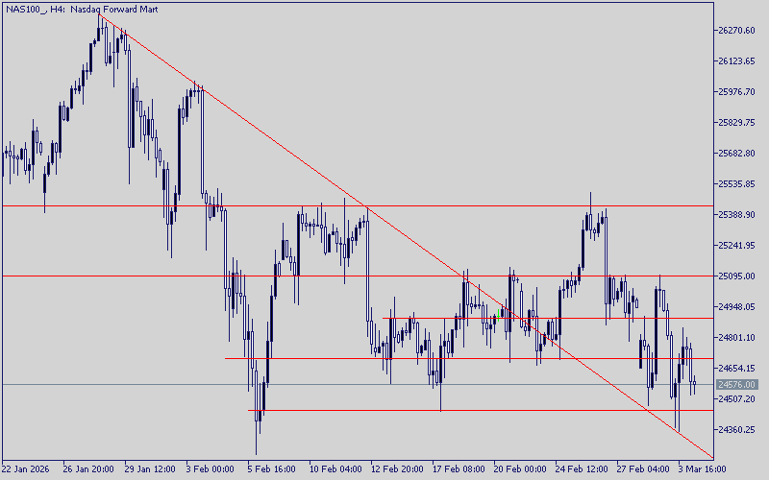
FOREX BÜLTENİ
04.03.2026
NASDAQ
ABD endeksleri jeopolitik risklerle birlikte zayıflarken piyasa aynı zamanda Çin ile gerilimi de fiyatlıyor. Buna ek olarak tarife belirsizliği teknoloji endekslerini baskılamakta. Bugün veri akışı önemli olacak.
Teknik olarak 24.700 desteğinin altındayız ve olası geri çekilmede 24.450 destek bölgesini önemli buluyoruz.
Destek 1: | 24.700 | ----------- | Direnç 1: | 24.895
Destek 2: | 24.570 |  | Direnç 2: | 25.095
Destek 3: | 24.450 |  | Direnç 3: | 25.260

Slide 6
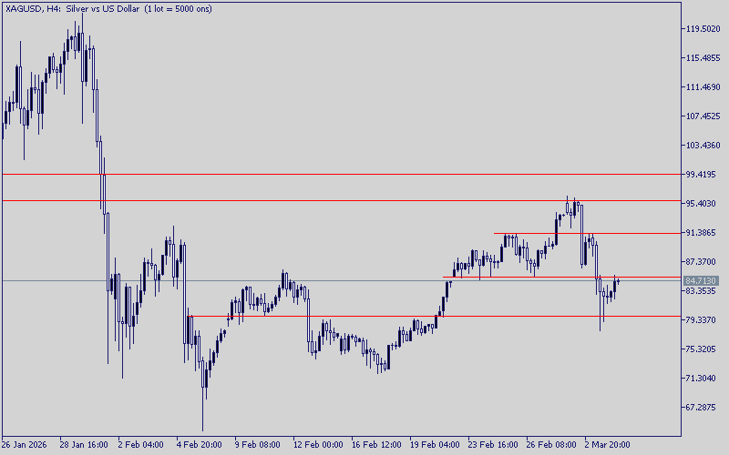
FOREX BÜLTENİ
04.03.2026
XAGUSD
COPPER
Değerli metallerde volatilite sürerken piyasanın güvenli liman talebinin bir kısmının Dolar’a yönelmesi altın ve gümüşü kısa vadede baskıladı. Gümüş nispeten geride kalsa da 79,89 destek bölgesindeki tutunması tepki alımlarını destekliyor. Kısa vadede 85,20 aşılamadığı sürece yukarı eğilim sınırlı kalabilir.
Zayıf büyüme dinamikleri ve değerli metallere gelen satışlar bakır fiyatlarını da aşağı çekmiş durumda. Talebin büyümedeki bozulma ile gerilediğini görmekteyiz. Bakırda bu fiyatlama baskı yaratırken değerli metallere olan talebin hala yüksek olması bakırı ana desteklerde tutmaya çalışıyor. Teknik olarak 5,93 üzerindeki tutunma önemli.
Destek 1: | 83,97 | ----------- | Direnç 1: | 87,20
Destek 2: | 82,85 |  | Direnç 2: | 90,30
Destek 3: | 79,89 |  | Direnç 3: | 91,22
Destek 1: | 5,93 | ----------- | Direnç 1: | 6,08
Destek 2: | 5,88 |  | Direnç 2: | 6,13
Destek 3: | 5,81 |  | Direnç 3: | 6,29

Slide 7
FOREX BÜLTENİ
04.03.2026
Çekince Metni
İnfo Yatırım Menkul Değerler A.Ş.
Barbaros Mah., Ihlamur Blv., N3, Ağaoğlu My Newwork, Ataşehir/İstanbul
Mersis No:0478003678700011, Tel: 444 46 36, Web: www.infoyatirim.com arastirma@infoyatirim.com.tr
Çekince: Bu raporda yer alan her türlü bilgi, değerlendirme, yorum, istatistiki şekil ve bilgiler hazırlandığı tarih itibari ile mevcut piyasa koşulları ve güvenirliğine inanılan kaynaklardan elde edilerek derlenmiştir ve İnfo Yatırım Menkul Değerler A.Ş. tarafından genel bilgilendirme amacı ile hazırlanmıştır. Sunulan bilgilerin doğruluğu ve bunların yatırım kararlarına uygunluğu tarafımızca garanti edilmemektedir. Bu bilgiler belli bir getirinin sağlanmasına yönelik olarak verilmemekte olup alım satım kararını destekleyebilecek yeterli bilgiler burada bulunmayabilir. Burada yer alan yorum ve tavsiyeler, yorum ve tavsiyede bulunanların kişisel görüşlerine dayanmaktadır. Herhangi bir yatırım aracının alım-satım önerisi ya da getiri vaadi olarak yorumlanmamalıdır. Bu görüşler mali durumunuz ile risk ve getiri tercihlerinize uygun olmayabilir. Sadece burada yer alan bilgilere dayanarak yatırım kararı verilmesi beklentilerinize uygun sonuçlar doğurmayabilir. Bu nedenle bu sayfalarda yer alan bilgilerdeki hatalardan, eksikliklerden ya da bu bilgilere dayanılarak yapılan işlemlerden, yorum ve bilgilerin kullanılmasından doğacak her türlü maddi/manevi zararlardan ve her ne şekilde olursa olsun üçüncü kişilerin uğrayabileceği her türlü doğrudan ve/veya dolaylı zararlardan dolayı İnfo Yatırım Menkul Değerler A.Ş. ile bağlı kuruluşları, çalışanları, yöneticileri ve ortakları sorumlu tutulamaz. Burada yer alan yatırım bilgi, yorum ve tavsiyeleri yatırım danışmanlığı kapsamında değildir.
2025 yılı 4. Çeyrek sonuçlarına göre karda olan fx hesaplarının oransal dağılımı %37,80, zararda olan hesapların oransal dağılımı %62,20

